Slide 1
Chương 5 – Mô hình hóa hệ thống
Anh Nguyen-Duc
Tho Quan Thanh

Slide 2
Các chủ đề trong chương
Mô hình ngữ cảnh
Mô hình tương tác
Mô hình cấu trúc
Mô hình hành vi
Kỹ thuật hướng mô hình

Slide 3
Mô hình hóa hệ thống
quá trình xây dựng các mô hình trừu tượng của một hệ thống
  mỗi mô hình thể hiện một góc nhìn hoặc quan điểm khác nhau
nghĩa là biểu diễn hệ thống bằng một loại ký hiệu đồ họa nào đó
  hầu như luôn dựa trên các ký hiệu của Ngôn ngữ mô hình hóa thống nhất (UML).
giúp nhà phân tích
  hiểu chức năng của hệ thống
  dùng mô hình để trao đổi với khách hàng.

Slide 4
Mô hình hệ thống hiện có và hệ thống dự kiến
Mô hình của hệ thống hiện có
  được dùng trong quá trình kỹ thuật yêu cầu.
  Chúng giúp làm rõ hệ thống hiện tại làm gì và có thể làm cơ sở để thảo luận về điểm mạnh, điểm yếu của nó.
  Từ đó dẫn đến các yêu cầu cho hệ thống mới.
Mô hình của hệ thống mới
  được dùng trong kỹ thuật yêu cầu để giải thích các yêu cầu đề xuất cho các bên liên quan khác.
  Kỹ sư dùng các mô hình này để thảo luận các đề xuất thiết kế và lập tài liệu cho hệ thống phục vụ việc triển khai.

Slide 5
Các góc nhìn về hệ thống
Góc nhìn bên ngoài
  mô hình hóa ngữ cảnh hoặc môi trường của hệ thống.
Góc nhìn tương tác
  mô hình hóa các tương tác giữa hệ thống và môi trường của nó, hoặc giữa các thành phần của hệ thống.
Góc nhìn cấu trúc
  mô hình hóa tổ chức của hệ thống hoặc cấu trúc của dữ liệu mà hệ thống xử lý.
Góc nhìn hành vi
  mô hình hóa hành vi động của hệ thống và cách hệ thống phản ứng với các sự kiện.

Slide 6
Cách dùng các mô hình đồ họa
Như một phương tiện để thúc đẩy thảo luận về hệ thống hiện có hoặc hệ thống đề xuất
  có thể chưa đầy đủ
Như một cách lập tài liệu cho hệ thống hiện có
  phải là biểu diễn chính xác của hệ thống
Như một mô tả hệ thống chi tiết có thể dùng để sinh ra bản triển khai hệ thống
  Mô hình phải vừa đúng vừa đầy đủ.

Slide 7
Các loại sơ đồ UML
Sơ đồ hoạt động, thể hiện các hoạt động trong một quy trình hoặc trong việc xử lý dữ liệu.
Sơ đồ use case, thể hiện các tương tác giữa hệ thống và môi trường của nó.
Sơ đồ tuần tự, thể hiện các tương tác giữa actor và hệ thống, cũng như giữa các thành phần của hệ thống.
Sơ đồ lớp, thể hiện các lớp đối tượng trong hệ thống và các association giữa những lớp này.
Sơ đồ trạng thái, thể hiện cách hệ thống phản ứng với các sự kiện bên trong và bên ngoài.

Slide 8
Các góc nhìn bên ngoài

Slide 9
Context model & RANH GIỚI HỆ THỐNG
Để minh họa ngữ cảnh vận hành của hệ thống – các ranh giới
  chúng cho thấy những gì nằm ngoài ranh giới hệ thống.
Các mối quan tâm về xã hội và tổ chức có thể ảnh hưởng đến quyết định đặt ranh giới hệ thống ở đâu.
Mô hình kiến trúc thể hiện hệ thống và mối quan hệ của nó với các hệ thống khác.
Ranh giới hệ thống được thiết lập để xác định cái gì nằm trong và cái gì nằm ngoài hệ thống.

Slide 10
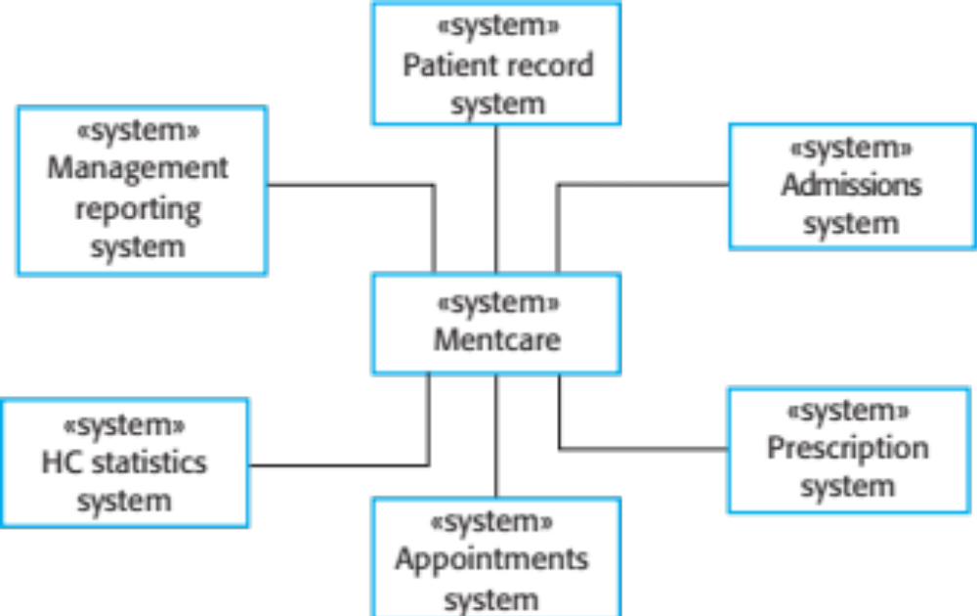
Ngữ cảnh của hệ thống Mentcare

Slide 11
Góc nhìn quy trình
    Context model chỉ cho thấy các hệ thống khác trong môi trường, chứ không cho thấy hệ thống đang phát triển được sử dụng như thế nào trong môi trường đó.
Process model cho thấy hệ thống đang phát triển được sử dụng ra sao trong các quy trình nghiệp vụ rộng hơn.
Sơ đồ hoạt động UML có thể được dùng để định nghĩa các mô hình quy trình nghiệp vụ.

Slide 12
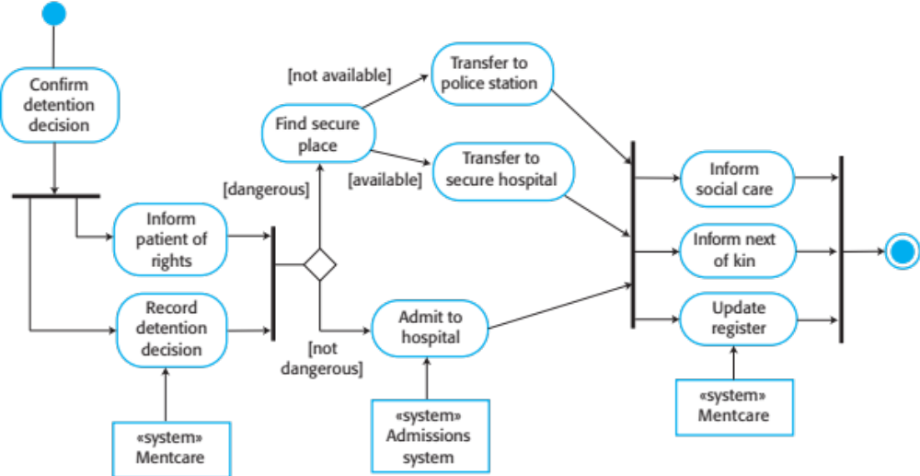
Mô hình quy trình của việc giam giữ không tự nguyện
hệ thống của chúng ta

Slide 13
Góc nhìn tương tác

Slide 14
Mô hình tương tác
Mô hình hóa tương tác của người dùng
  giúp xác định các yêu cầu của người dùng.
Mô hình hóa tương tác giữa các hệ thống
  làm nổi bật các vấn đề giao tiếp có thể phát sinh.
Mô hình hóa tương tác giữa các thành phần
  để hiểu liệu cấu trúc hệ thống được đề xuất có khả năng đáp ứng hiệu năng và độ tin cậy yêu cầu hay không.
Sơ đồ use case và sơ đồ tuần tự có thể được dùng để mô hình hóa tương tác.

Slide 15
Mô hình hóa use case
    Use case ban đầu được phát triển để hỗ trợ việc khai thác yêu cầu và nay đã được đưa vào UML.
Mỗi use case biểu diễn một tác vụ riêng biệt có tương tác bên ngoài với hệ thống.
Các actor trong một use case có thể là con người hoặc các hệ thống khác.
Được biểu diễn bằng sơ đồ để có cái nhìn tổng quan về use case, và bằng dạng văn bản chi tiết hơn.
http://tynerblain.com/blog/2007/01/22/how-to-write-good-use-case-names/

Slide 16

Use case chuyển dữ liệu
Một use case trong hệ thống Mentcare
Notes:
Hai actor: nhân viên vận hành đang chuyển dữ liệu và hệ thống hồ sơ bệnh nhân.
Ký hiệu hình người que: con người và các hệ thống bên ngoài hoặc phần cứng khác.
Nên dùng đường nối không có mũi tên, vì mũi tên trong UML biểu thị hướng của luồng thông điệp.

Slide 17
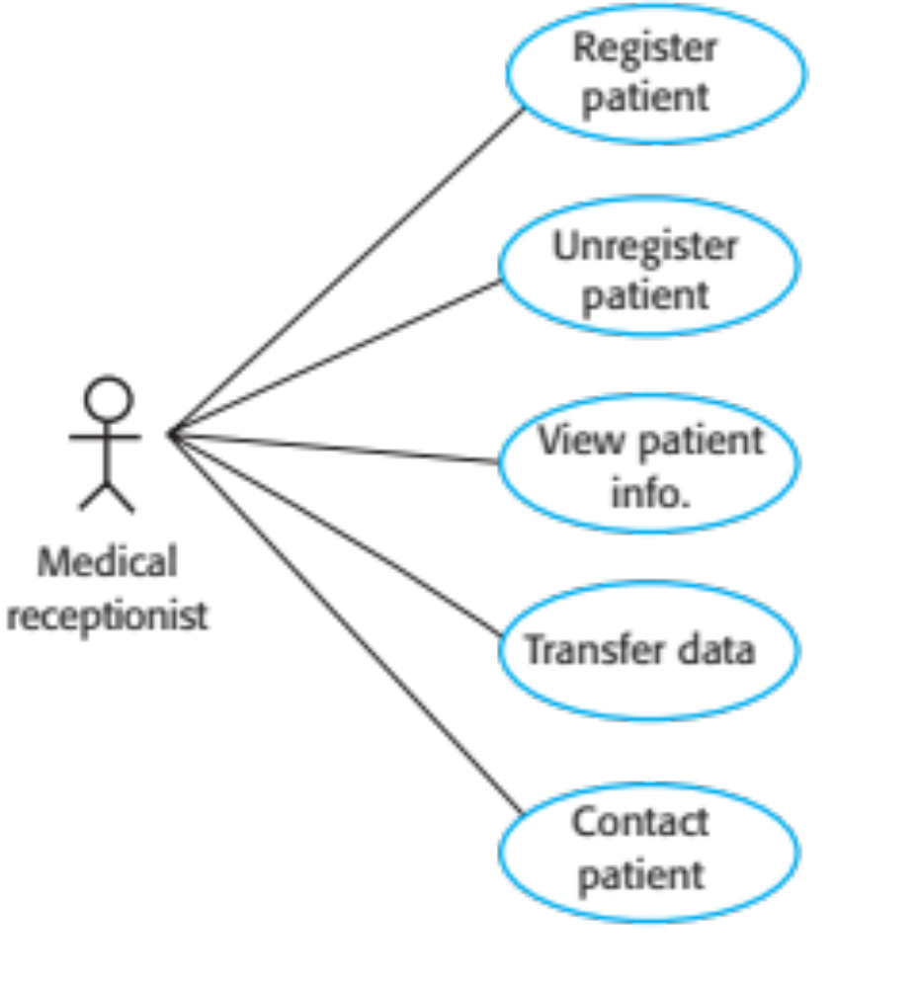
Các use case trong hệ thống Mentcare liên quan đến vai trò ‘Nhân viên lễ tân y tế’

Slide 18
Mẫu bảng kịch bản use case
Mã Use Case:
Tên Use Case:
Người tạo: |  | Người cập nhật cuối:
Ngày tạo: |  | Ngày cập nhật cuối:
Các actor:
Mô tả:
Tác nhân kích hoạt:
Tiền điều kiện:
Hậu điều kiện:
Luồng chính: | … …
Luồng thay thế: | Luồng thay thế 1: … Luồng thay thế x: …
Ngoại lệ: | Ngoại lệ 1: … Ngoại lệ x: …
Ghi chú và vấn đề:
Notes:
Định dạng kịch bản use case
Mã Use Case:
Tên Use Case:
Người tạo:
Người cập nhật cuối:
Ngày tạo:
Ngày cập nhật cuối:
Các actor:
Mô tả:
Tác nhân kích hoạt:
Tiền điều kiện:
Hậu điều kiện:
Luồng chính:
Luồng thay thế:
Ngoại lệ:
Bao gồm:
Mức ưu tiên:
Tần suất sử dụng:
Quy tắc nghiệp vụ:
Yêu cầu đặc biệt:
Giả định:
Ghi chú và vấn đề:

Slide 19
Một ví dụ về use case
Tên use case | Tìm kiếm sự kiện của câu lạc bộ
Actor | Một thành viên của công chúng (MP)
Mô tả | MP đang tìm kiếm các sự kiện của câu lạc bộ vào một ngày cụ thể.
Tiền điều kiện | MP đang ở trang chủ của trường đại học.
Luồng chính | 1. MP chọn “Tìm kiếm sự kiện” trên trang chủ của MP 2. Hệ thống hiển thị trang cho phép chọn ngày trong tháng hiện tại 3. MP chọn một ngày trong số các lựa chọn 4. Hệ thống hiển thị trang các sự kiện của ngày đó, kèm thời gian và tên câu lạc bộ 5. MP chọn một sự kiện 6. Hệ thống hiển thị trang chi tiết của sự kiện đó, gồm địa điểm, mô tả và chi phí
Ngoại lệ | Ngoại lệ 1: tại bước 4 4a. Nếu không có sự kiện nào trong ngày đã chọn, hệ thống hiển thị trang thông báo không có sự kiện nào trong ngày đó
Luồng thay thế | Luồng thay thế 1: tại bước 3 3a. MP chọn một tháng khác 3b. Hệ thống hiển thị trang cho phép chọn ngày trong tháng đó Tiếp tục bước 3 của luồng chính

Slide 20
Sơ đồ tuần tự
Sơ đồ tuần tự là một phần của UML
Dùng để mô hình hóa các tương tác giữa các actor và các đối tượng bên trong hệ thống.
Sơ đồ tuần tự thể hiện trình tự các tương tác diễn ra trong một use case hoặc một thể hiện của use case.
  Các đối tượng và actor tham gia được liệt kê dọc phía trên sơ đồ, với một đường nét đứt kẻ thẳng đứng từ mỗi đối tượng.
  Các tương tác giữa các đối tượng được biểu thị bằng các mũi tên có chú thích.

Slide 21
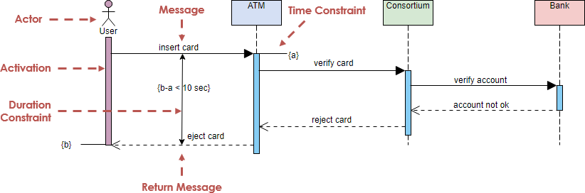
Sơ đồ tuần tự của use case: nhập sai thông tin tài khoản

Slide 22

Sơ đồ tuần tự - Ví dụ

Slide 23
Sơ đồ tuần tự - Ví dụ

Slide 24
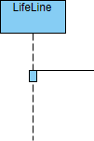
Sơ đồ tuần tự - Ví dụ

Slide 25

Sơ đồ tuần tự - Ví dụ

Slide 26
Góc nhìn cấu trúc

Slide 27
Mô hình cấu trúc
Thể hiện tổ chức của hệ thống theo các thành phần cấu tạo nên hệ thống và mối quan hệ giữa chúng.
Mô hình cấu trúc có thể là
  mô hình tĩnh: thể hiện cấu trúc của thiết kế hệ thống,
  hoặc mô hình động: thể hiện tổ chức của hệ thống khi đang thực thi.
Hãy xây dựng mô hình cấu trúc của hệ thống khi thảo luận và thiết kế kiến trúc hệ thống.

Slide 28
Sơ đồ lớp
Dùng khi phát triển mô hình hệ thống hướng đối tượng để thể hiện các lớp trong hệ thống và các association giữa những lớp này.
  Một lớp đối tượng có thể xem là định nghĩa tổng quát cho một loại đối tượng của hệ thống.
  Association là mối liên kết giữa các lớp, cho biết giữa các lớp này có một mối quan hệ nào đó.
Notes:
Sơ đồ lớp được dùng khi phát triển mô hình hệ thống hướng đối tượng để thể hiện các lớp trong hệ thống và các association giữa những lớp này.
Một lớp đối tượng có thể xem là định nghĩa tổng quát cho một loại đối tượng của hệ thống.
Association là mối liên kết giữa các lớp, cho biết giữa các lớp này có một mối quan hệ nào đó.
Khi xây dựng mô hình ở giai đoạn đầu của quy trình công nghệ phần mềm, các đối tượng đại diện cho những thứ có thật trong thế giới thực, chẳng hạn bệnh nhân, đơn thuốc, bác sĩ, v.v.
Khi quá trình triển khai tiến triển, thường cần định nghĩa thêm các đối tượng triển khai để cung cấp chức năng mà hệ thống yêu cầu.

Slide 29
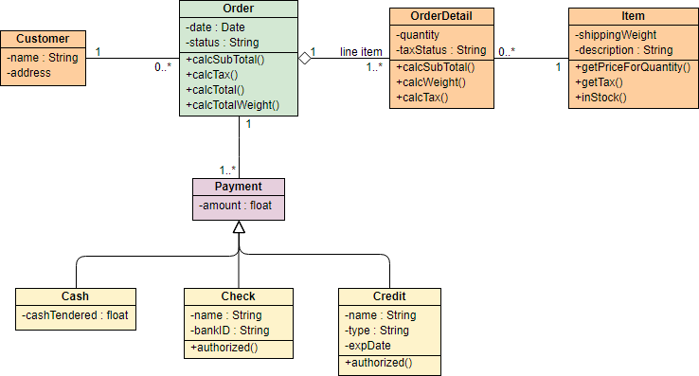
Sơ đồ lớp
Notes:
Sơ đồ lớp được dùng khi phát triển mô hình hệ thống hướng đối tượng để thể hiện các lớp trong hệ thống và các association giữa những lớp này.
Một lớp đối tượng có thể xem là định nghĩa tổng quát cho một loại đối tượng của hệ thống.
Association là mối liên kết giữa các lớp, cho biết giữa các lớp này có một mối quan hệ nào đó.
Khi xây dựng mô hình ở giai đoạn đầu của quy trình công nghệ phần mềm, các đối tượng đại diện cho những thứ có thật trong thế giới thực, chẳng hạn bệnh nhân, đơn thuốc, bác sĩ, v.v.
Khi quá trình triển khai tiến triển, thường cần định nghĩa thêm các đối tượng triển khai để cung cấp chức năng mà hệ thống yêu cầu.

Slide 30
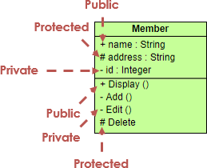
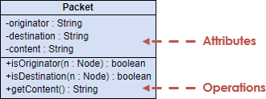
Sơ đồ lớp
Lớp
Thuộc tính
Phương thức
Notes:
Sơ đồ lớp được dùng khi phát triển mô hình hệ thống hướng đối tượng để thể hiện các lớp trong hệ thống và các association giữa những lớp này.
Một lớp đối tượng có thể xem là định nghĩa tổng quát cho một loại đối tượng của hệ thống.
Association là mối liên kết giữa các lớp, cho biết giữa các lớp này có một mối quan hệ nào đó.
Khi xây dựng mô hình ở giai đoạn đầu của quy trình công nghệ phần mềm, các đối tượng đại diện cho những thứ có thật trong thế giới thực, chẳng hạn bệnh nhân, đơn thuốc, bác sĩ, v.v.
Khi quá trình triển khai tiến triển, thường cần định nghĩa thêm các đối tượng triển khai để cung cấp chức năng mà hệ thống yêu cầu.

Slide 31


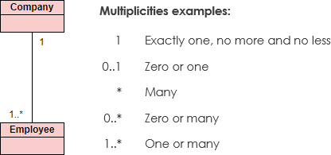
Sơ đồ lớp - Các quan hệ
Notes:
Sơ đồ lớp được dùng khi phát triển mô hình hệ thống hướng đối tượng để thể hiện các lớp trong hệ thống và các association giữa những lớp này.
Một lớp đối tượng có thể xem là định nghĩa tổng quát cho một loại đối tượng của hệ thống.
Association là mối liên kết giữa các lớp, cho biết giữa các lớp này có một mối quan hệ nào đó.
Khi xây dựng mô hình ở giai đoạn đầu của quy trình công nghệ phần mềm, các đối tượng đại diện cho những thứ có thật trong thế giới thực, chẳng hạn bệnh nhân, đơn thuốc, bác sĩ, v.v.
Khi quá trình triển khai tiến triển, thường cần định nghĩa thêm các đối tượng triển khai để cung cấp chức năng mà hệ thống yêu cầu.

Slide 32
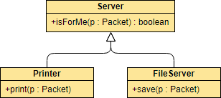
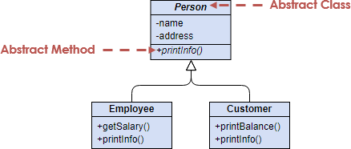
Sơ đồ lớp - Generalization (tổng quát hóa)
Notes:
Sơ đồ lớp được dùng khi phát triển mô hình hệ thống hướng đối tượng để thể hiện các lớp trong hệ thống và các association giữa những lớp này.
Một lớp đối tượng có thể xem là định nghĩa tổng quát cho một loại đối tượng của hệ thống.
Association là mối liên kết giữa các lớp, cho biết giữa các lớp này có một mối quan hệ nào đó.
Khi xây dựng mô hình ở giai đoạn đầu của quy trình công nghệ phần mềm, các đối tượng đại diện cho những thứ có thật trong thế giới thực, chẳng hạn bệnh nhân, đơn thuốc, bác sĩ, v.v.
Khi quá trình triển khai tiến triển, thường cần định nghĩa thêm các đối tượng triển khai để cung cấp chức năng mà hệ thống yêu cầu.

Slide 33
Sơ đồ cơ sở dữ liệu so với sơ đồ lớp
Entity/Relation/Table so với lớp
Quan hệ Entity/Relation/Table so với quan hệ giữa các lớp
Khi nào và vì sao cần
  Chỉ cơ sở dữ liệu
  Chỉ các lớp
  Cả hai

Slide 34
góc nhìn hành vi

Slide 35
Mô hình hành vi
Mô hình hành vi là các mô hình về hành vi động của hệ thống khi đang thực thi.
  Chúng cho thấy điều gì xảy ra, hoặc được cho là sẽ xảy ra, khi hệ thống phản ứng với một kích thích từ môi trường.
Các kích thích:
  Dữ liệu: Có dữ liệu đến và hệ thống phải xử lý.
  Sự kiện: Có một sự kiện xảy ra kích hoạt việc xử lý của hệ thống. Sự kiện có thể đi kèm dữ liệu, nhưng không phải lúc nào cũng vậy.

Slide 36
Mô hình hóa hướng dữ liệu
      Nhiều hệ thống nghiệp vụ là hệ thống xử lý dữ liệu, chủ yếu được điều khiển bởi dữ liệu. Chúng được điều khiển bởi dữ liệu đầu vào, với rất ít xử lý sự kiện bên ngoài.
Mô hình hướng dữ liệu thể hiện trình tự các hành động trong việc xử lý dữ liệu đầu vào và tạo ra đầu ra tương ứng.
Sơ đồ luồng dữ liệu (DFD) ?
  Không thuộc UML

Slide 37
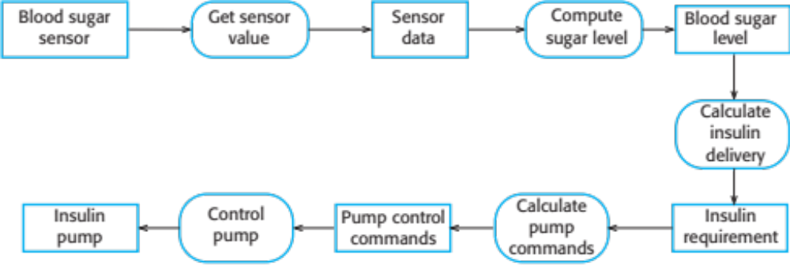
Mô hình hoạt động của bơm insulin
Notes:
Mô hình hướng dữ liệu: chuỗi xử lý trong phần mềm bơm insulin gồm các bước xử lý (biểu diễn bằng activity) và dữ liệu chảy giữa các bước này (biểu diễn bằng đối tượng).

Slide 38
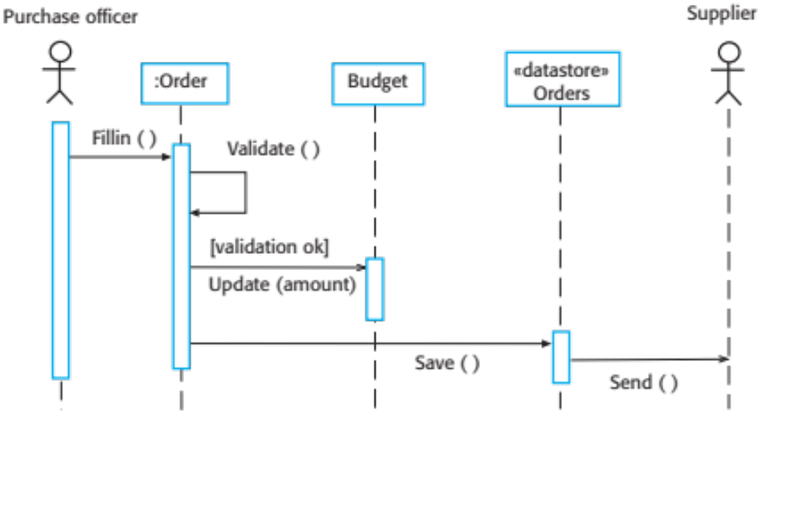
Xử lý đơn hàng – một cách khác để biểu diễn hành vi
Notes:
Mô hình tuần tự của việc xử lý một đơn hàng và gửi đến nhà cung cấp. Mô hình tuần tự làm nổi bật các đối tượng trong hệ thống, còn sơ đồ luồng dữ liệu làm nổi bật các chức năng. Sơ đồ luồng dữ liệu tương đương cho việc xử lý đơn hàng có trên trang web của sách.

Slide 39
Mô hình hóa hướng sự kiện
    Các hệ thống thời gian thực thường hướng sự kiện, với rất ít xử lý dữ liệu. Ví dụ, hệ thống tổng đài điện thoại cố định phản hồi các sự kiện như ‘nhấc ống nghe’ bằng cách phát tín hiệu mời gọi.
Mô hình hóa hướng sự kiện cho thấy hệ thống phản ứng thế nào với các sự kiện bên ngoài và bên trong.
    Mô hình này dựa trên giả định rằng hệ thống có số trạng thái hữu hạn và các sự kiện (kích thích) có thể gây ra việc chuyển từ trạng thái này sang trạng thái khác.

Slide 40
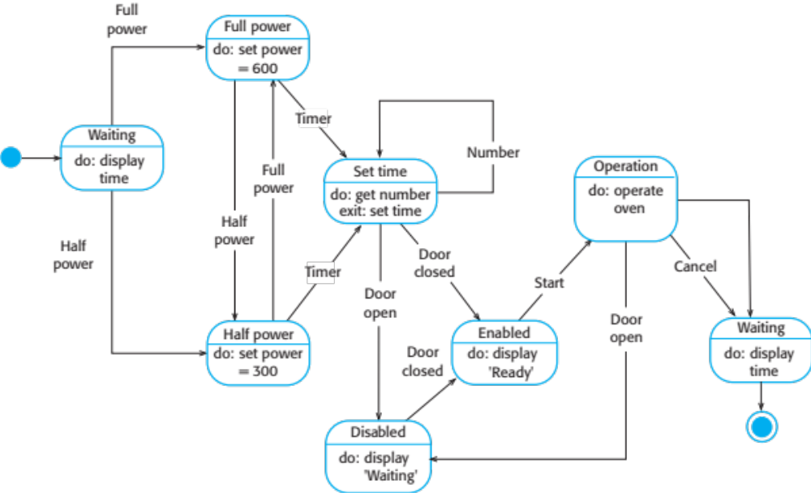
Sơ đồ trạng thái của lò vi sóng
Notes:
Sơ đồ trạng thái của lò vi sóng này dựa trên giả định rằng trình tự thao tác khi dùng lò vi sóng là:
1. Chọn mức công suất (một nửa hoặc toàn bộ công suất).
2. Nhập thời gian nấu bằng bàn phím số.
3. Nhấn Start và thức ăn được nấu trong khoảng thời gian đã nhập.
Ký hiệu của sơ đồ trạng thái UML:
Trạng thái (State): hình chữ nhật bo góc, có thể kèm mô tả ngắn (sau từ ‘do’) về các hành động được thực hiện trong trạng thái đó
Kích thích (Stimulus): các mũi tên có nhãn, buộc hệ thống chuyển từ trạng thái này sang trạng thái khác.
Trạng thái bắt đầu/kết thúc: hình tròn đặc / hình tròn đặc có viền đôi (giống như trong sơ đồ hoạt động)

Slide 41
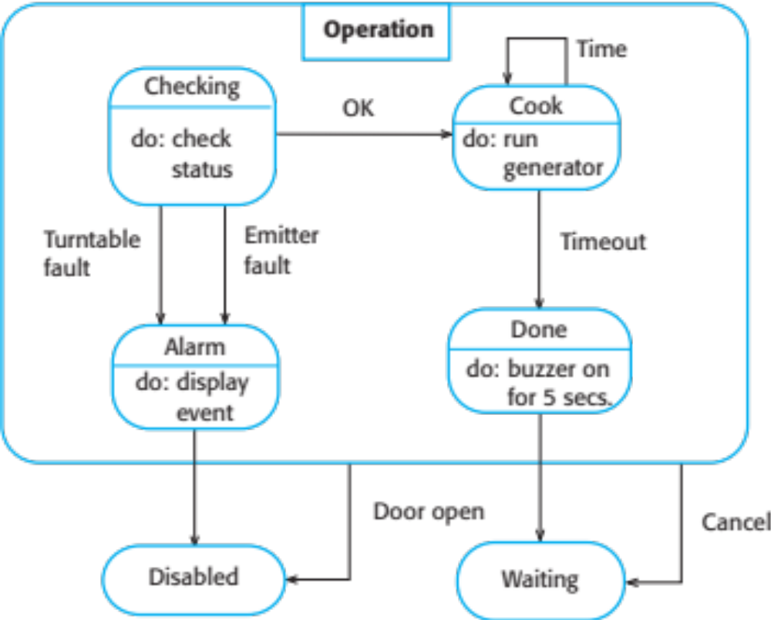
Hoạt động của lò vi sóng
  Superstate bao gói nhiều trạng thái riêng lẻ.
    trông như một trạng thái duy nhất trên mô hình mức cao
    được mở rộng để thể hiện chi tiết hơn trên một sơ đồ riêng.
Notes:
Số trạng thái có thể có tăng rất nhanh => với mô hình hệ thống lớn, chi tiết được ẩn đi bằng khái niệm superstate bao gói nhiều trạng thái riêng lẻ.
Superstate trông như một trạng thái duy nhất trên mô hình mức cao, nhưng sau đó được mở rộng để thể hiện chi tiết hơn trên một sơ đồ riêng.
Ví dụ, trạng thái Operation có thể được mở rộng thành các trạng thái Checking, Cook, Alarm và Done.

Slide 42
Các trạng thái và kích thích của lò vi sóng
Trạng thái | Mô tả
Waiting (Chờ) | Lò đang chờ đầu vào. Màn hình hiển thị giờ hiện tại.
Half power (Nửa công suất) | Công suất lò được đặt ở 300 watt. Màn hình hiển thị ‘Half power’.
Full power (Toàn công suất) | Công suất lò được đặt ở 600 watt. Màn hình hiển thị ‘Full power’.
Set time (Đặt giờ) | Thời gian nấu được đặt theo giá trị người dùng nhập. Màn hình hiển thị thời gian nấu đã chọn và được cập nhật khi đặt giờ.
Disabled (Vô hiệu) | Hoạt động của lò bị vô hiệu hóa vì an toàn. Đèn trong lò bật. Màn hình hiển thị ‘Not ready’.
Enabled (Cho phép) | Hoạt động của lò được cho phép. Đèn trong lò tắt. Màn hình hiển thị ‘Ready to cook’.
Operation (Vận hành) | Lò đang vận hành. Đèn trong lò bật. Màn hình hiển thị đồng hồ đếm ngược. Khi nấu xong, còi kêu trong năm giây. Đèn lò bật. Màn hình hiển thị ‘Cooking complete’ trong lúc còi kêu.

Slide 43
Các trạng thái và kích thích của lò vi sóng (tiếp)
Kích thích | Mô tả
Half power (Nửa công suất) | Người dùng đã nhấn nút nửa công suất.
Full power (Toàn công suất) | Người dùng đã nhấn nút toàn công suất.
Timer (Hẹn giờ) | Người dùng đã nhấn một trong các nút hẹn giờ.
Number (Số) | Người dùng đã nhấn một phím số.
Door open (Cửa mở) | Công tắc cửa lò chưa đóng.
Door closed (Cửa đóng) | Công tắc cửa lò đã đóng.
Start (Bắt đầu) | Người dùng đã nhấn nút Start.
Cancel (Hủy) | Người dùng đã nhấn nút Cancel.

Slide 44
Tóm tắt
Mô hình là một góc nhìn trừu tượng về hệ thống
Context model cho thấy hệ thống được đặt ở đâu trong môi trường có các hệ thống và quy trình khác.
Sơ đồ use case và sơ đồ tuần tự được dùng để mô tả các tương tác giữa người dùng và hệ thống
  Use case mô tả các tương tác giữa hệ thống và các actor bên ngoài;
  Sơ đồ tuần tự bổ sung thêm thông tin cho chúng bằng cách thể hiện các tương tác giữa các đối tượng của hệ thống.
Mô hình cấu trúc thể hiện tổ chức và kiến trúc của hệ thống.
  Sơ đồ lớp được dùng để định nghĩa cấu trúc tĩnh của các lớp trong hệ thống và các association giữa chúng.

Slide 45
Tóm tắt (tiếp)
Mô hình hành vi được dùng để mô tả hành vi động của hệ thống khi đang thực thi.
  Có thể xét theo góc nhìn dữ liệu mà hệ thống xử lý, hoặc theo các sự kiện kích thích hệ thống phản hồi.
Sơ đồ hoạt động có thể được dùng để mô hình hóa việc xử lý dữ liệu, trong đó mỗi activity biểu diễn một bước xử lý.
Sơ đồ trạng thái được dùng để mô hình hóa hành vi của hệ thống khi phản ứng với các sự kiện bên trong hoặc bên ngoài.

Slide 46
Tìm hiểu thêm về UML
Tự học

Slide 47
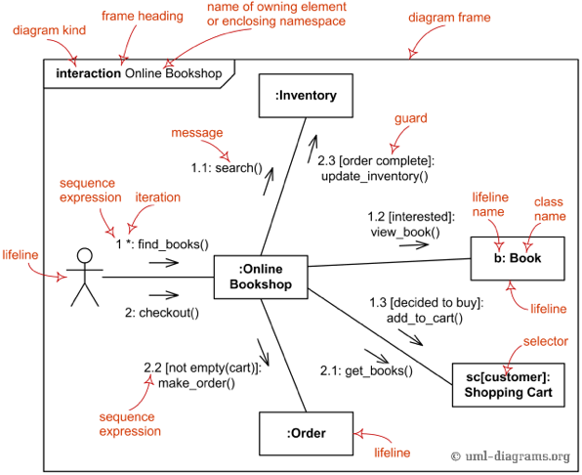
Sơ đồ cộng tác / sơ đồ giao tiếp
Notes:
Sơ đồ giao tiếp (communication diagram; còn gọi là collaboration diagram trong UML 1.x)
thể hiện tương tác giữa các đối tượng và/hoặc các thành phần (biểu diễn bằng lifeline) thông qua các thông điệp có đánh thứ tự, bố trí tự do.
Sơ đồ giao tiếp tương ứng với (tức là có thể chuyển đổi qua lại hoặc thay thế bằng) một sơ đồ tuần tự đơn giản không có các cơ chế cấu trúc như interaction use và combined fragment.

Slide 48
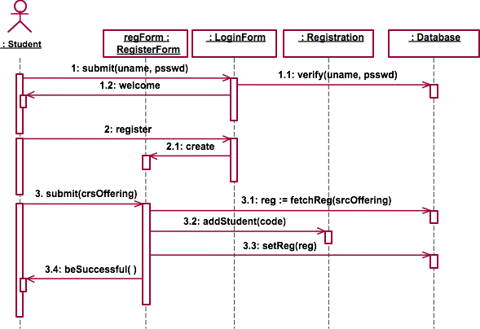
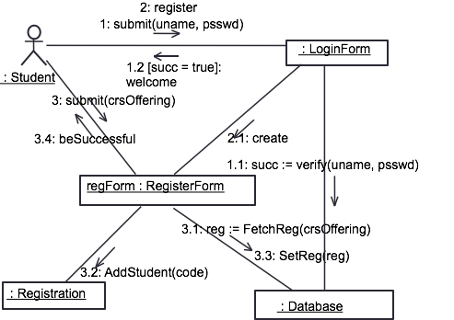
Sơ đồ tuần tự so với sơ đồ cộng tác
Notes:
Sơ đồ tuần tự và sơ đồ cộng tác là tương đương nhau, nhưng cung cấp các góc nhìn khác nhau.
Sơ đồ tuần tự tập trung vào trình tự các hành động. Trong một sơ đồ tuần tự lớn, rất khó thấy được sự cộng tác giữa hai thành phần bất kỳ.
Sơ đồ cộng tác tập trung vào sự cộng tác giữa các thành phần. Các mũi tên đánh số cho biết thứ tự của các hành động.
Có một số công cụ chuyển đổi giữa sơ đồ tuần tự và sơ đồ cộng tác.

Slide 49
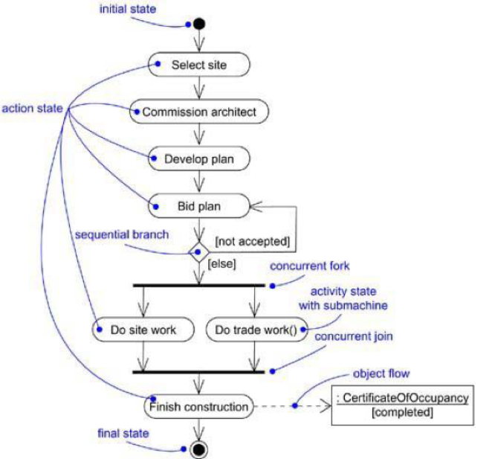
Sơ đồ hoạt động
Notes:
Sơ đồ hoạt động là một dạng đặc biệt của sơ đồ máy trạng thái, thể hiện luồng đi từ hoạt động này sang hoạt động khác trong hệ thống.
Tập trung vào các hoạt động

Slide 50
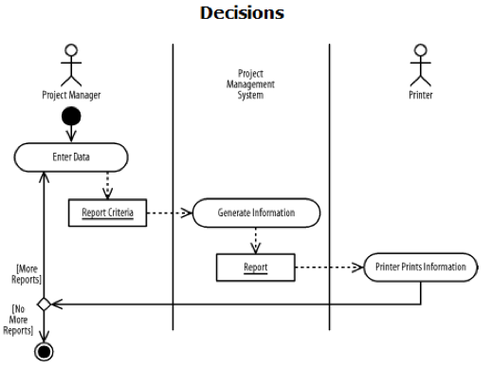
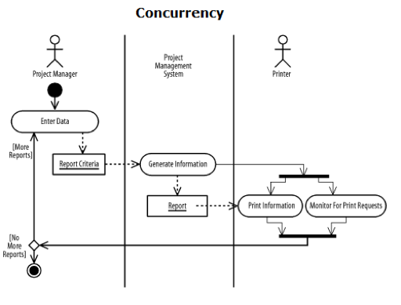
Sơ đồ hoạt động (tiếp)
Swimlane (làn bơi)
Notes:
Khi một số hoạt động được giao cho một actor/hệ thống nào đó, có thể dùng swimlane để chia sơ đồ thành các vùng riêng biệt
Một quyết định (decision) được biểu diễn bằng hình thoi
Tính đồng thời được biểu diễn bằng một thanh đặc ở đầu và cuối đoạn đồng thời. Tất cả các hoạt động nằm giữa hai thanh này được thực hiện đồng thời.

